Slide 1
“De ervaring doet onze wijsheid toenemen maar niet onze dwaasheden afnemen”.
Josh Billings

Slide 2
Toenamendiagram

Slide 3
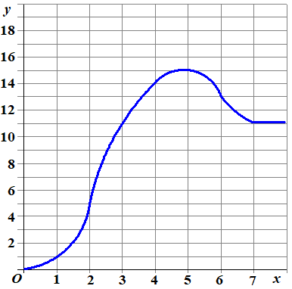

Slide 4
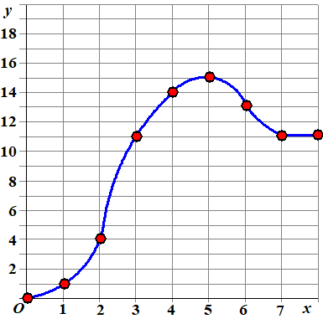
Stapgrootte 1

Slide 5
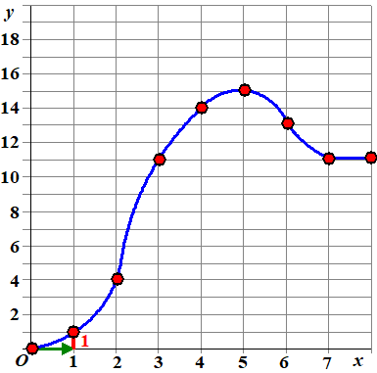

Slide 6
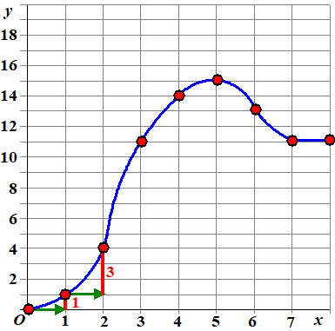

Slide 7
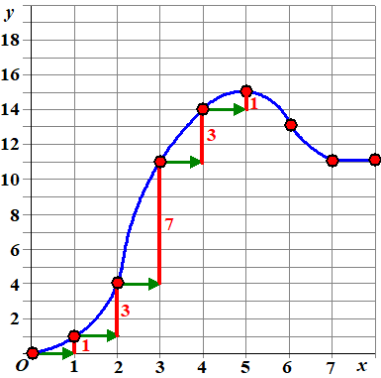

Slide 8
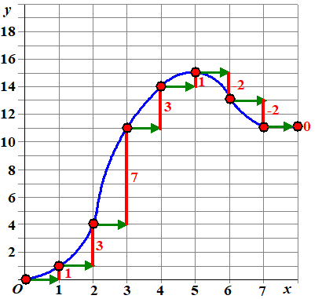

Slide 9
